Slide 1

CHAPTER 2: 프로그램 작성 과정

Slide 2
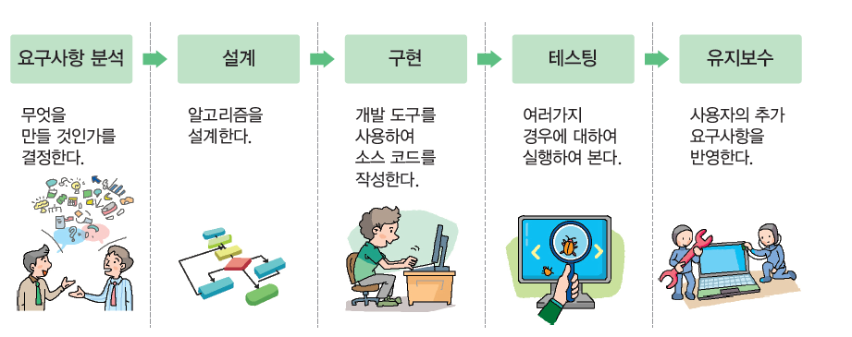
프로그램 개발 과정

Slide 3
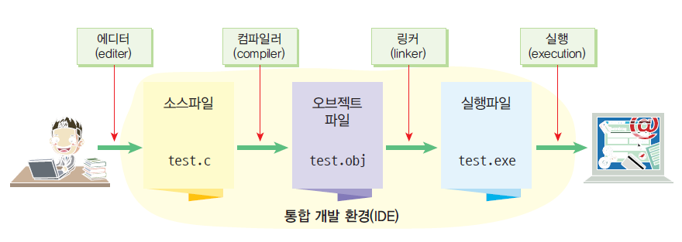
프로그램 개발 과정

Slide 4
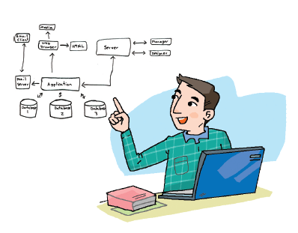
설계
문제를 해결하는 알고리즘을 개발하는 단계
순서도와 의사 코드를 도구로 사용
알고리즘은 프로그래밍 언어와는 무관
알고리즘은 원하는 결과를 얻기 위하여 밟아야 하는 단계에 집중적으로 초점을 맞추는 것

Slide 5
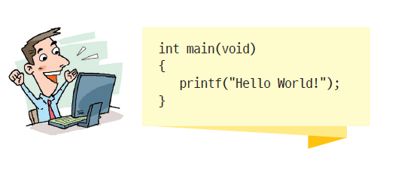
소스 작성
알고리즘의 각 단계를 프로그래밍 언어를 이용하여 기술
알고리즘을 프로그래밍 언어의 문법에 맞추어 기술한 것을 소스 프로그램(source program)
소스 프로그램은 주로 텍스트 에디터나 통합 개발 환경을 이용하여 작성
소스 파일 이름: (예) test.c

Slide 6
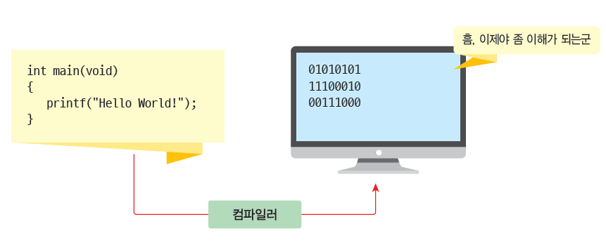
컴파일
소스 프로그램을 오브젝트 파일로 변환하는 작업
오브젝트 파일 이름: (예) test.obj

Slide 7
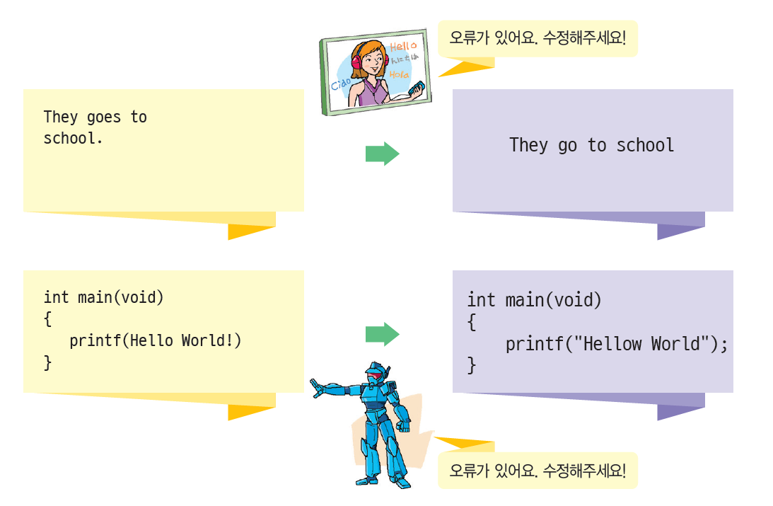
컴파일 오류
컴파일 오류(complie error): 문법 오류
(예) He go to school;

Slide 8
링크
컴파일된 목적 프로그램을 라이브러리와 연결하여 실행 프로그램을 작성하는 것
실행 파일 이름: (예) test.exe
라이브러리(library): 프로그래머들이 많이 사용되는 기능을 미리 작성해 놓은 것
(예) 입출력 기능, 파일 처리, 수학 함수 계산
링크를 수행하는 프로그램을 링커(linker)라고 한다.

Slide 9
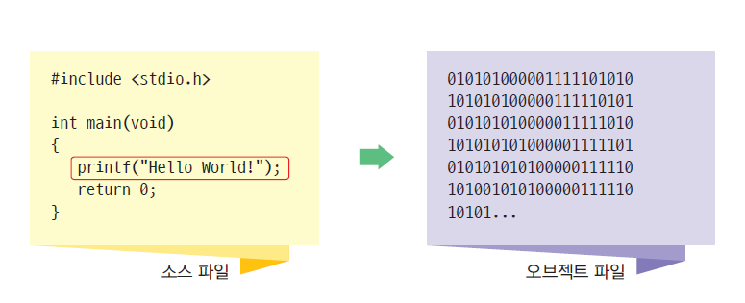
오브젝트 파일

Slide 10
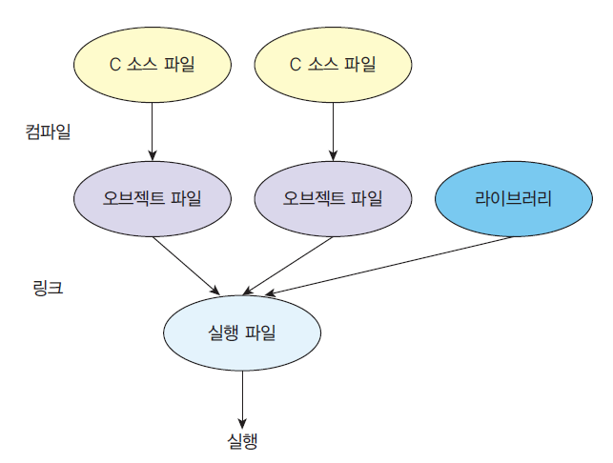
링크

Slide 11
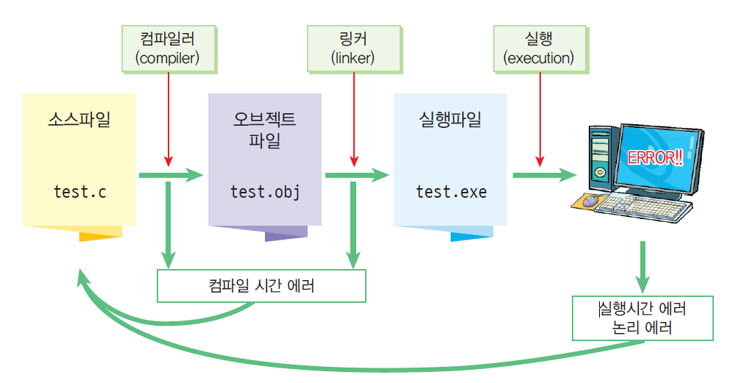
실행 및 디버깅

Slide 12
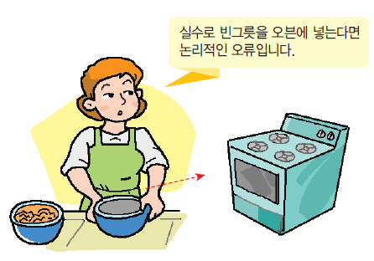
실행 및 디버깅
실행 시간 오류(run time error):
(예) 0으로 나누는 것
잘못된 메모리 주소에 접근하는 것
논리 오류(logical error):
문법은 틀리지 않았으나 논리적으로 정확하지 않는 것
(예)
① 그릇1과 그릇2를 준비한다.
② 그릇1에 밀가루, 우유, 계란을 넣고 잘 섞는다.
③ 그릇2를 오븐에 넣고 30분 동안 350도로 굽는다.

Slide 13
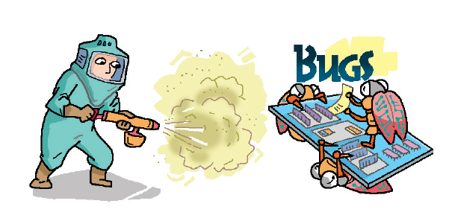
디버깅
소스에 존재하는 오류를 잡는 것

Slide 14
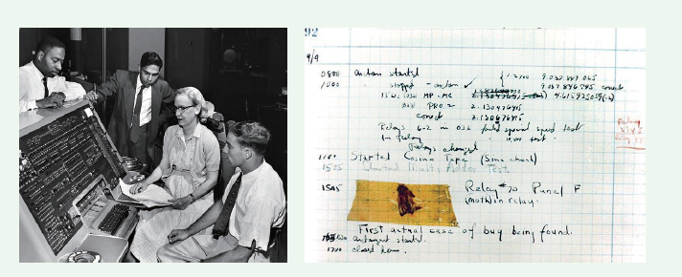
디버깅의 유래
1945년 마크 II 컴퓨터가 릴레이 장치에 날아든 나방 때문에 고장을 일으켰고 이것을 “컴퓨터 버그(bug: 벌레)”
라고 불렀다. 여성 컴퓨터 과학자인 그레이스 호퍼가 나방을 채집해 기록에 남기고 이를 “디버깅(debugging)”작업이라고 보고하였다

Slide 15

소프트웨어의 유지 보수
소프트웨어의 유지 보수가 필요한 이유
디버깅 후에도 버그가 남아 있을 수 있기 때문
소프트웨어가 개발된 다음에 사용자의 요구가 추가될 수 있기 때문
유지 보수 비용이 전체 비용의 50% 이상을 차지

Slide 16
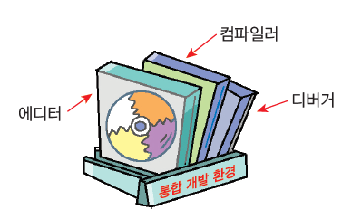
통합 개발 환경
통합 개발 환경(IDE: integrated development environment) = 에디터 + 컴파일러 + 디버거

Slide 17
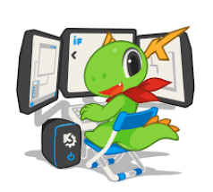
통합 개발 환경의 예
비주얼 스튜디오: 마이크로소프트
이클립스(eclipse): 오픈 소스 프로젝트
Dev-C++: 오픈 소스 프로젝트

Slide 18
비주얼 스튜디오 버전
커뮤니티(Visual Studio Community) 버전은 “기업 외 응용 프로그램 빌드 개발자를 위한 완벽한 기능의 확장 가능한 무료 도구”이다.
프로페셔널 버전(Visual Studio Professional)은 “개별 개발자 또는 소규모 팀을 위한 전문적인 개발자 도구 및 서비스”라고 되어 있다.
엔터프라이즈 버전(Visual Studio Enterprise)은 “고급 테스트 및 DevOps를 포함해서 어떠한 크기나 복잡한 프로젝트까지 개발 팀을 위한 고급 기능이 포함된 엔터프라이즈급 솔루션”라고 표시되어 있다.

Slide 19
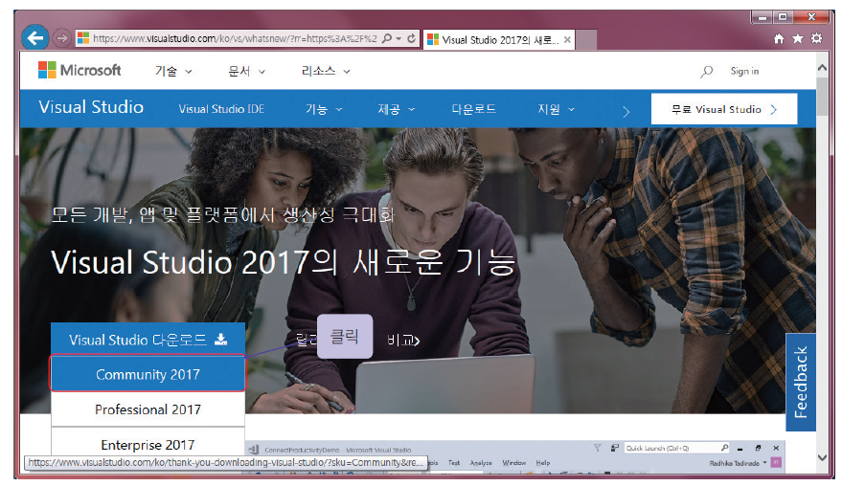
비주얼 스튜디오 설치

Slide 20
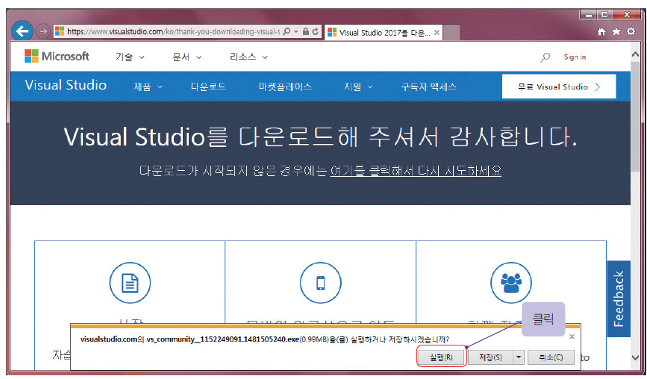
비주얼 스튜디오 설치

Slide 21
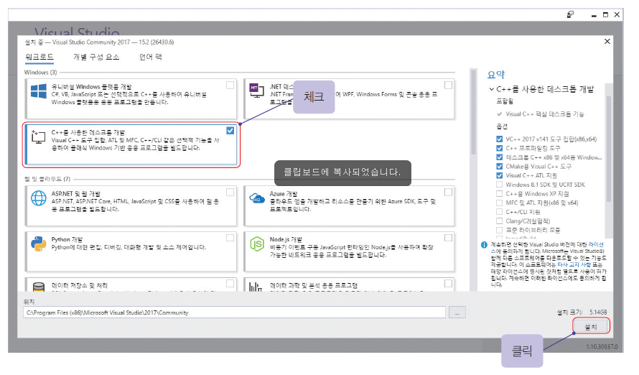
비주얼 스튜디오 설치

Slide 22
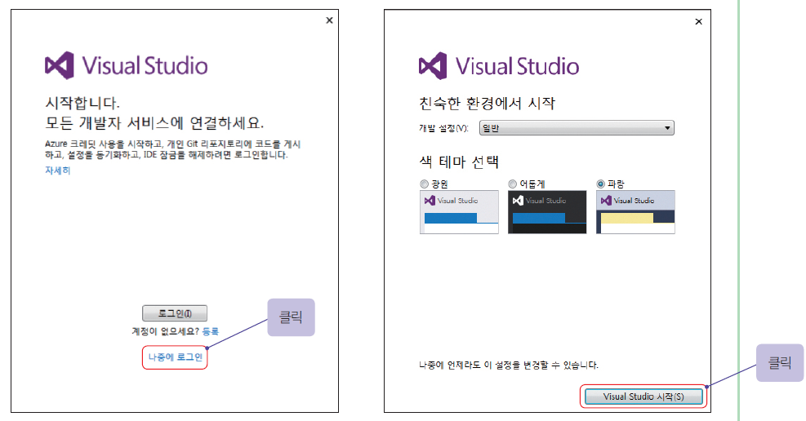
비주얼 스튜디오 시작

Slide 23
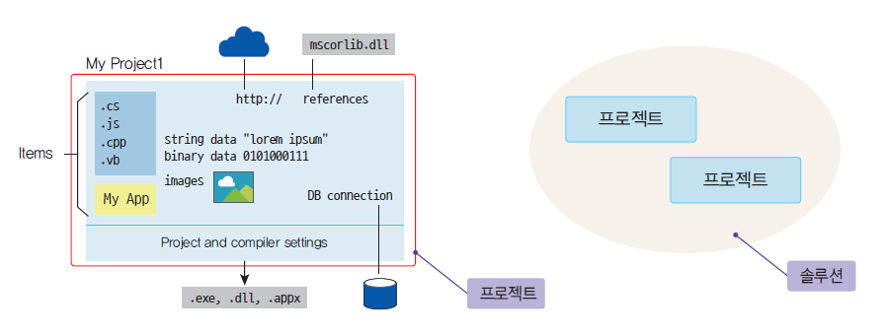
워크스페이스와 프로젝트
솔루션(solution); 문제 해결에 필요한 프로젝트가 들어 있는 컨테이너
프로젝트(project): 하나의 실행 파일을 만드는데 필요한 여러 가지 항목들이 들어 있는 컨테이너

Slide 24
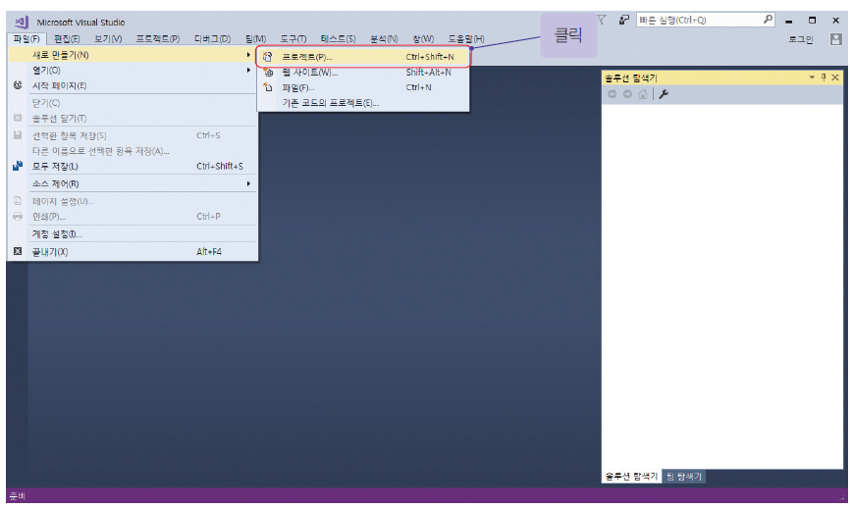
프로젝트 생성하기

Slide 25
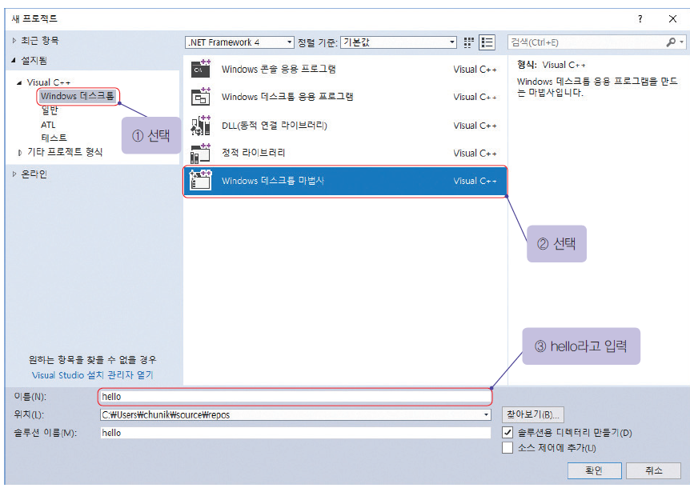
프로젝트 생성하기

Slide 26
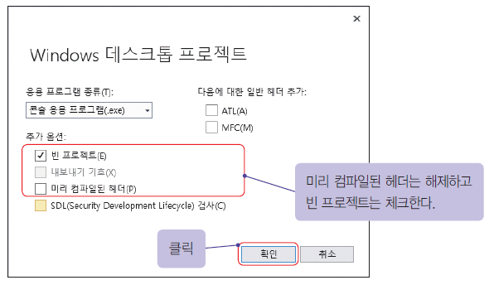
프로젝트 생성하기

Slide 27
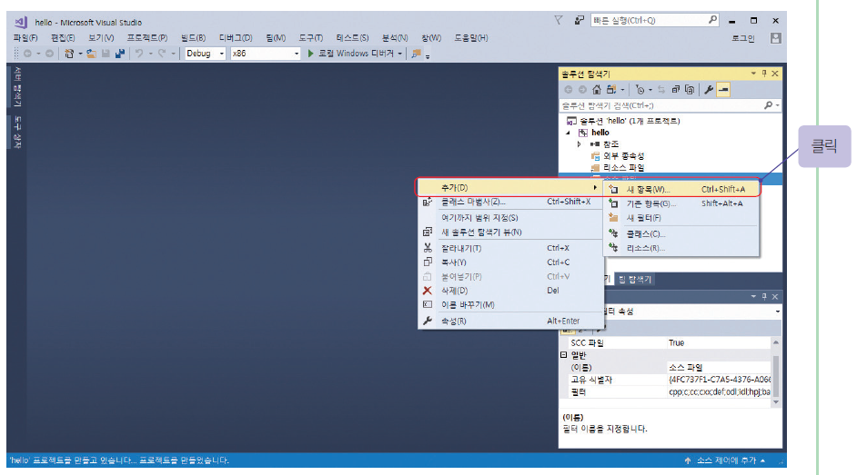
소스 파일 생성하기

Slide 28
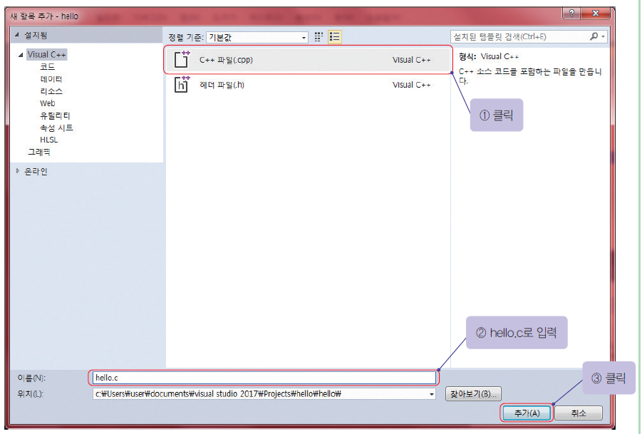
소스 파일 생성하기

Slide 29
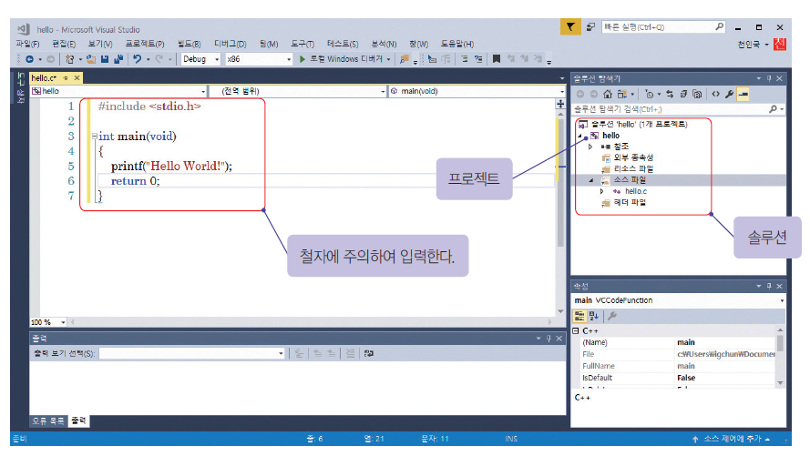
프로그램 입력

Slide 30
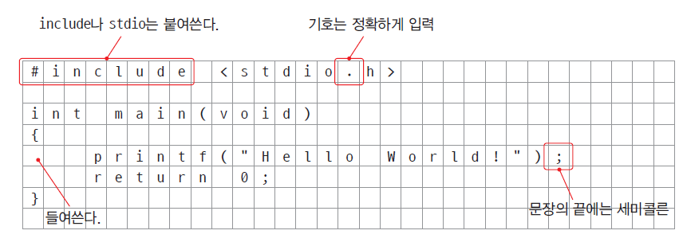
프로그램 입력

Slide 31
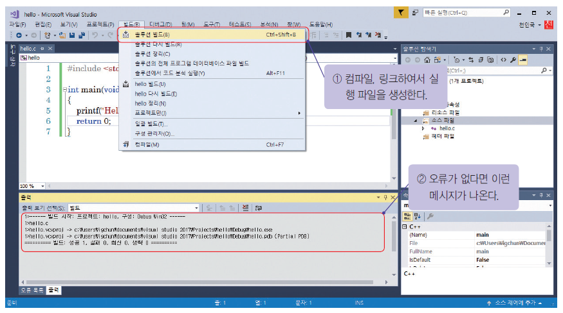
컴파일하기

Slide 32
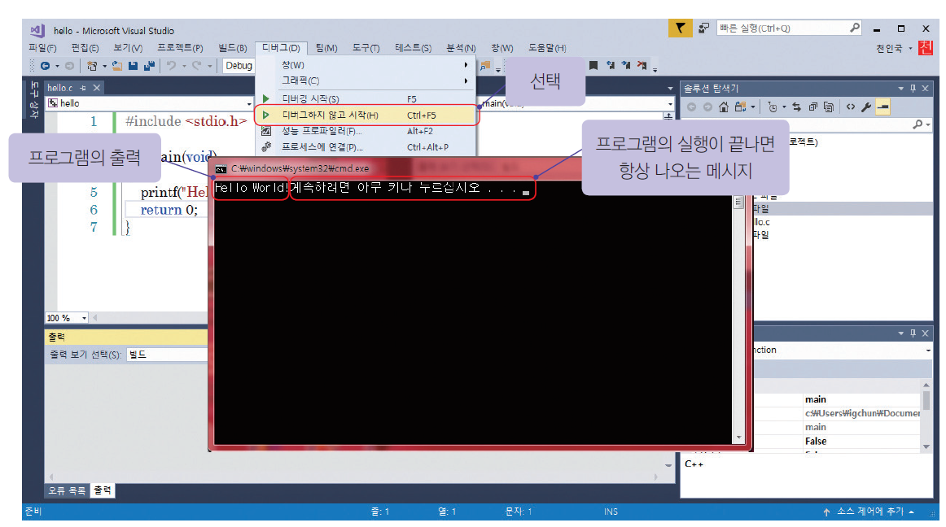
프로그램 실행 하기

Slide 33

중간 점검
에디터, 컴파일러, 링커, 실행, 디버깅 등의 기능이 하나의 프로그램 안에 들어 있는 것을 무엇이라고 하는가?
비주얼 스튜디오에서 새로운 프로젝트를 생성하는 메뉴는 무엇인가?
비주얼 스튜디오에서 프로젝트에 속하는 소스 파일을 컴파일하여 실행 파일을 생성하는 메뉴는 무엇인가?
C언어에서는 대문자와 소문자를 구별하는가?
비주얼 스튜디오를 이용하여서 sample.c라는 소스 파일을 컴파일하였을 때 생성되는 파일들은 무엇인가?
비주얼 스튜디오를 사용하여 소스 프로그램을 편집하는 경우, 메모장 같은 다른 텍스트 에디터를 사용하여도 되는가?

Slide 34
첫번째 프로그램의 설명
#include <stdio.h>
int main(void)
{
printf("Hello World!");
return 0;
}

Slide 35
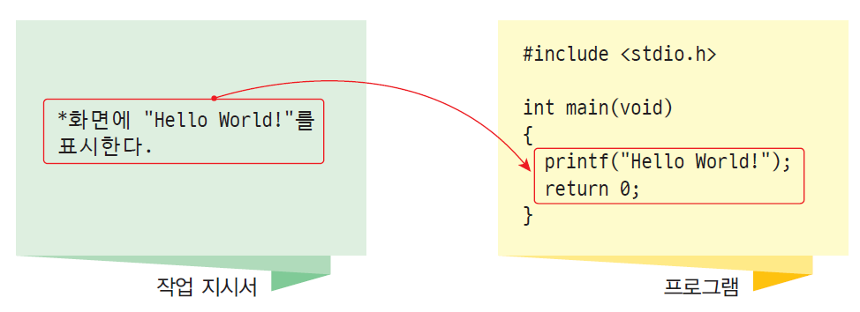
프로그램 == 작업 지시서

Slide 36
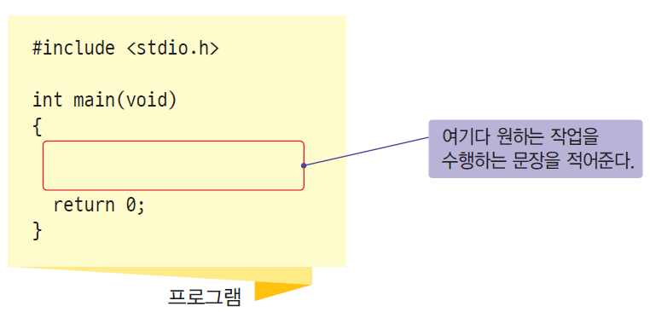
작업을 적어주는 위치

Slide 37
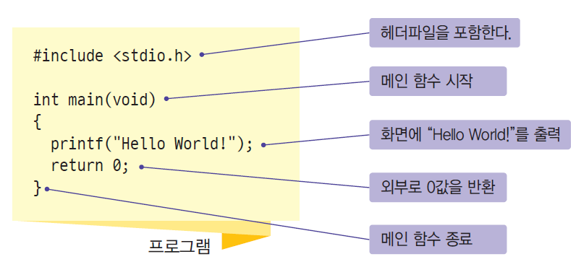
간략한 소스 설명

Slide 38
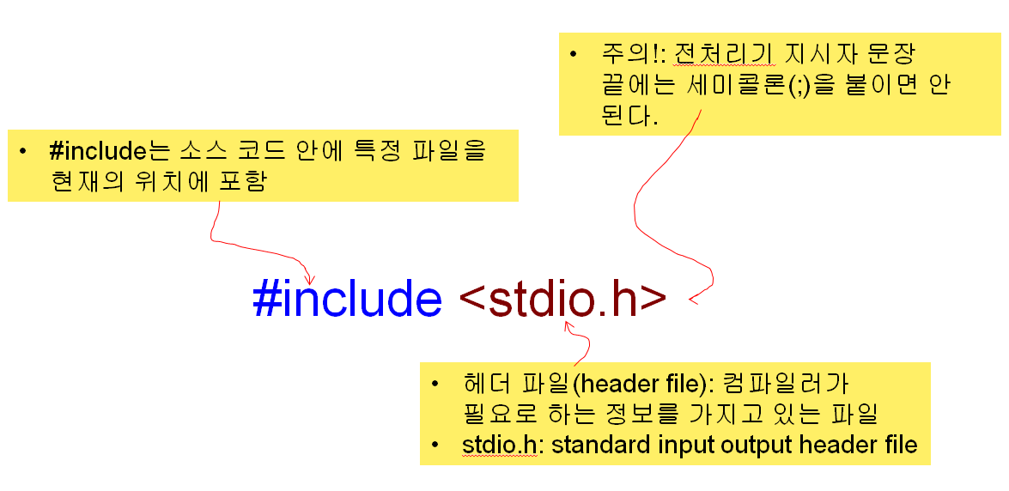
헤더 파일 포함

Slide 39
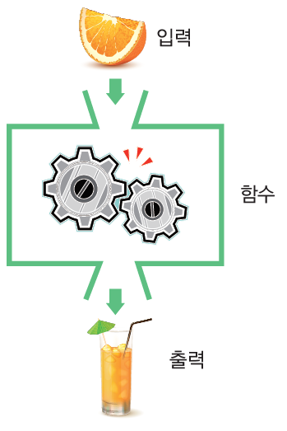
함수
함수(function): 특정한 작업을 수행하기 위하여 작성된 독립적인 코드
(참고) 수학적인 함수
프로그램 = 함수의 집합

Slide 40
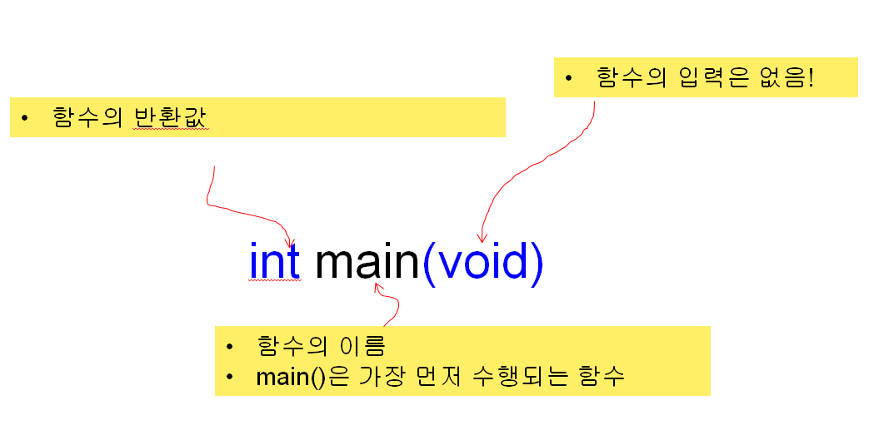
main() 함수

Slide 41
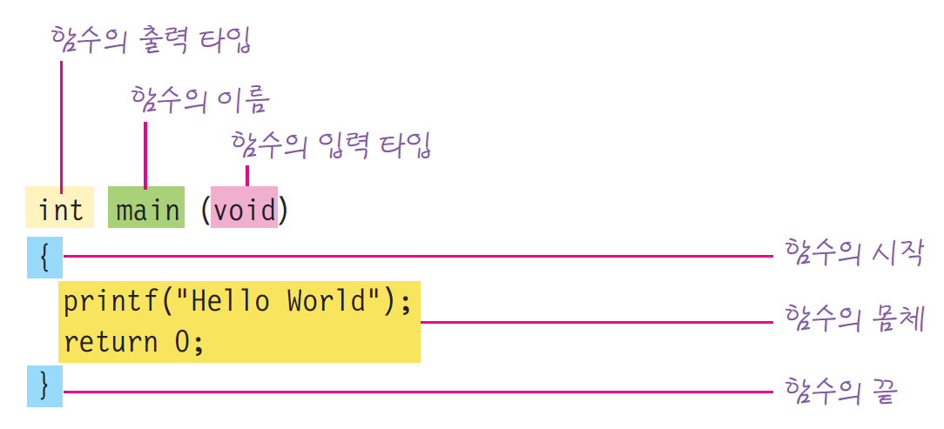
함수의 간략한 설명

Slide 42
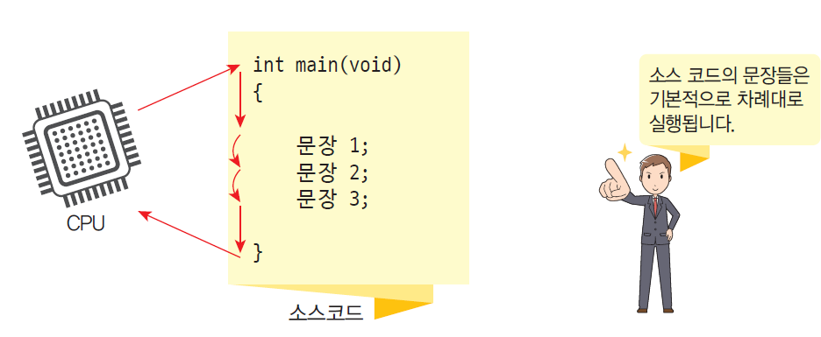
문장(명령문)
함수는 여러 개의 문장으로 이루어진다.
문장들은 순차적으로 실행된다.
문장의 끝에는 반드시 ;이 있어야 한다.

Slide 43
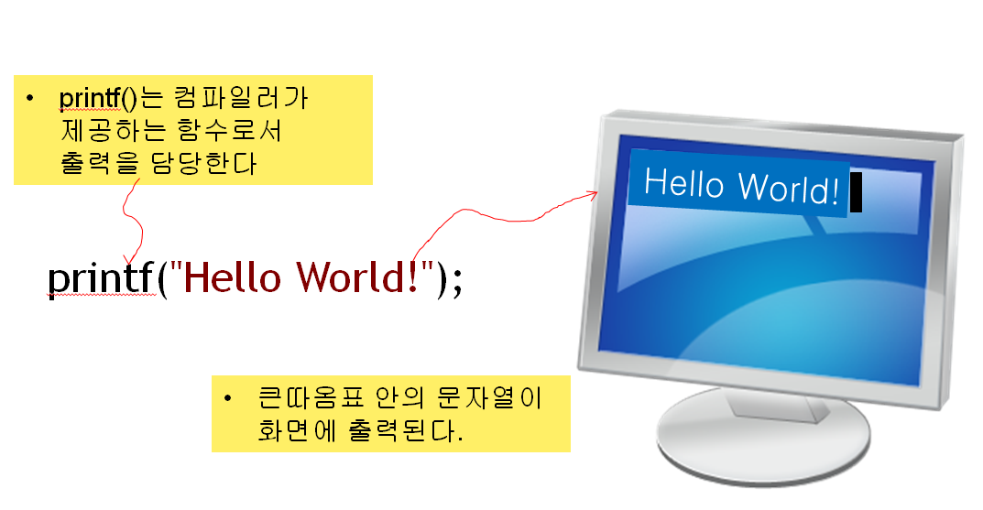
printf() 호출

Slide 44
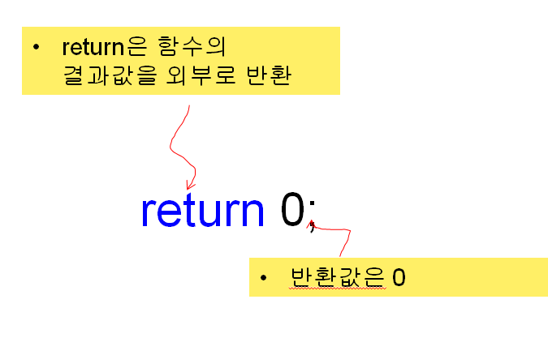
함수의 반환값

Slide 45
중간 점검
문장의 끝에 추가하여야 하는 기호는?
C프로그램에 반드시 있어야 하는 함수는?
printf()가 하는 기능은 무엇인가?

Slide 46
응용 프로그램 #1
다음과 같은 출력을 가지는 프로그램을 제작하여 보자.

Slide 47
첫번째 버전
문장들은 순차적으로 실행된다는 사실 이용
#include <stdio.h>
int main(void)
{
printf("Hello World!");
printf("Kim ChulSoo");
return 0;
}
2개의 문장은 순차적으로 실행된다
.

Slide 48
줄바꿈 문자
줄바꿈 문자인 \n은 화면에서 커서는 다음줄로 이동하게 한다.

Slide 49
줄바꿈 문자 2개를 사용하면?

Slide 50
변경된 프로그램
줄바꿈 문자를 추가하면 우리가 원하던 결과가 된다.
#include <stdio.h>
int main(void)
{
printf("Hello World!\n");
printf("Kim ChulSoo \n");
return 0;
}

Slide 51
응용 프로그램 #2
다음과 같은 출력을 가지는 프로그램을 제작하여 보자.

Slide 52
응용 프로그램
역시 문장들은 순차적으로 수행된다는 점을 이용한다.
#include <stdio.h>
int main(void)
{
printf("3 X 1 = 3\n");
printf("3 X 2 = 6\n");
printf("3 X 3 = 9\n");
return 0;
}
3개의 문장은 순차적으로 실행된다.

Slide 53
중간 점검
화면에 새로운 줄을 만드는데 사용되는 특수한 기호는?
“사과”, “오렌지”, “포도”를 한 줄에 하나씩 출력하는 프로그램을 작성하여 보자.
구구단 3단 전체를 출력하는 프로그램을 작성하여 보자.

Slide 54
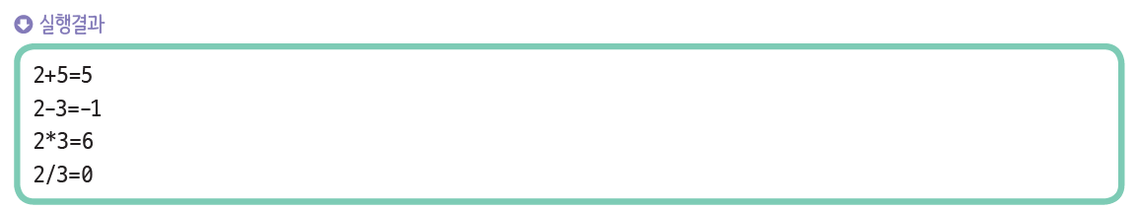
lab: 간단한 계산을 해보자
덧셈과 뺄셈, 곱셈, 나눗셈 계산을 하는 프로그램을 작성해보자.

Slide 55
solution
#include <stdio.h>
int main(void)
{
printf("2+5=%d\n", 2 + 3);
printf("2-3=%d\n", 2 - 3);
printf("2*3=%d\n", 2 * 3);
printf("2/3=%d\n", 2 / 3);
return 0;
}

Slide 56
오류 수정 및 디버깅
컴파일이나 실행 시에 오류가 발생할 수 있다.
에러와 경고
에러(error): 심각한 오류
경고(warning): 경미한 오류

Slide 57
오류의 종류
오류의 종류
컴파일 시간 오류: 대부분 문법적인 오류
실행 시간 오류: 실행 중에 0으로 나누는 연산 같은 오류
논리 오류: 논리적으로 잘못되어서 결과가 의도했던 대로 나오지 않는 오류

Slide 58
오류 수정 과정

Slide 59
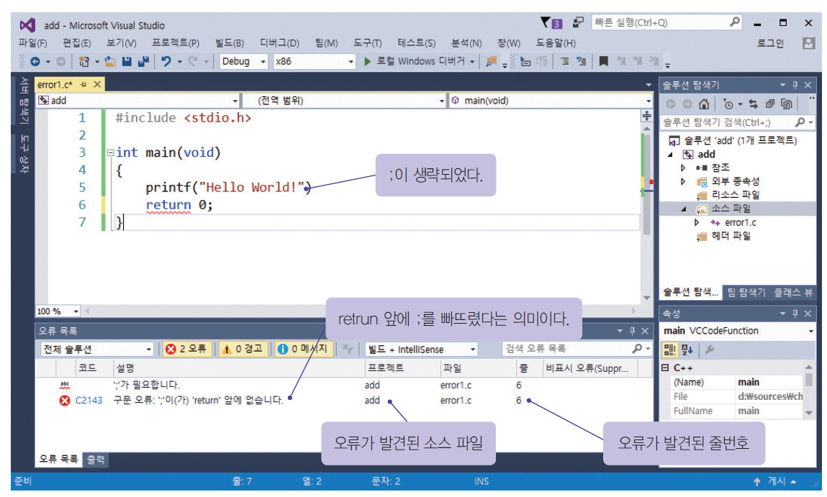
오류 #1

Slide 60
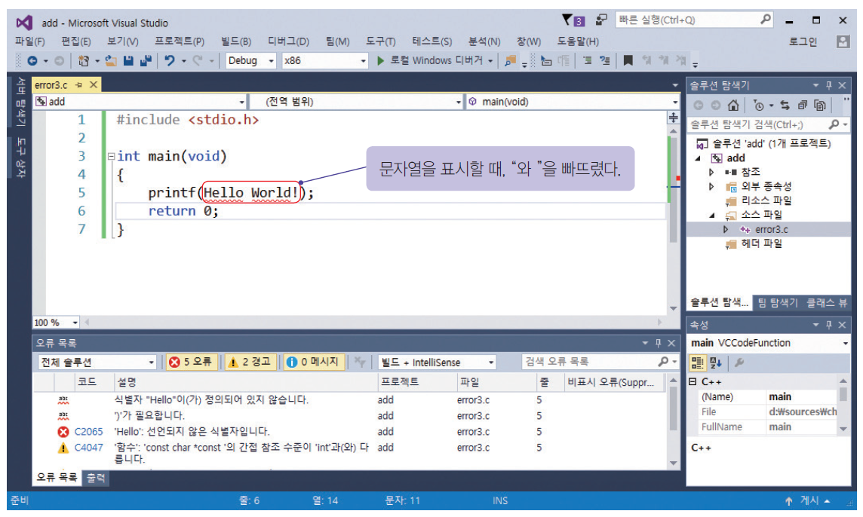
오류 #2

Slide 61
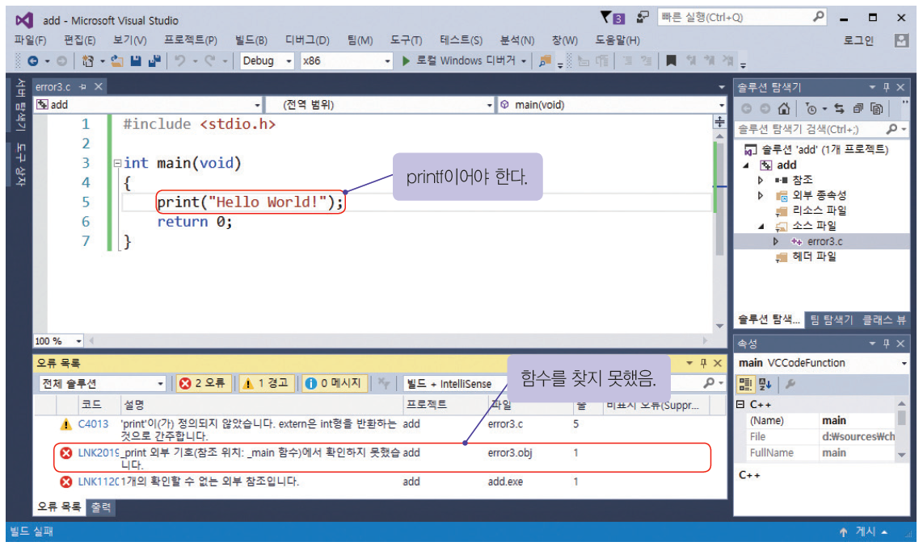
오류 #3

Slide 62
논리 오류
다음과 같은 출력을 가지는 프로그램을 작성하여 보자.

Slide 63
논리 오류가 존재하는 프로그램
#include <stdio.h>
int main(void)
{
printf("Hey!"); printf("Good Morning"); return 0;
}
줄이 바뀌지 않았음!

Slide 64
논리 오류가 수정된 프로그램
#include <stdio.h>
int main(void)
{
printf("Hey! \n"); printf("Good Morning \n"); return 0;
}
논리 오류 수정!!

Slide 65
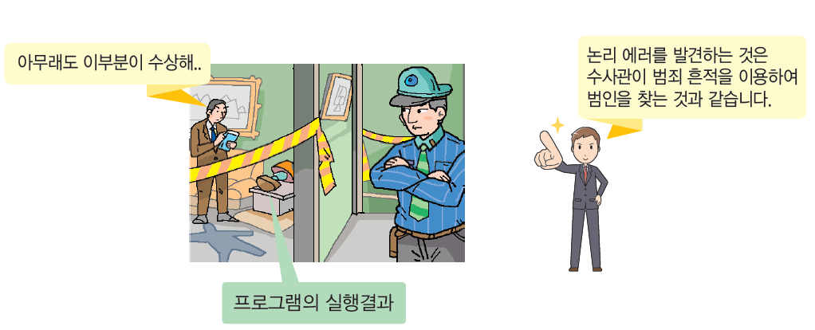
디버깅
디버깅: 논리 오류를 찾는 과정

Slide 66
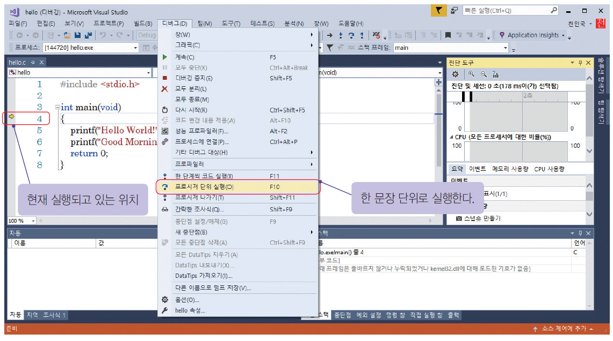
디버거(debugger)

Slide 67
디버거의 명령어 정의
F5 (Go): 실행
F10 (Step Over): 한 문장씩 실행(함수도 하나의 문장 취급)
F11 (Step Into): 한 문장씩 실행(함수 안으로 진입)
F9 (Breakpoint): 현재 문장에 중단점을 설정

Slide 68
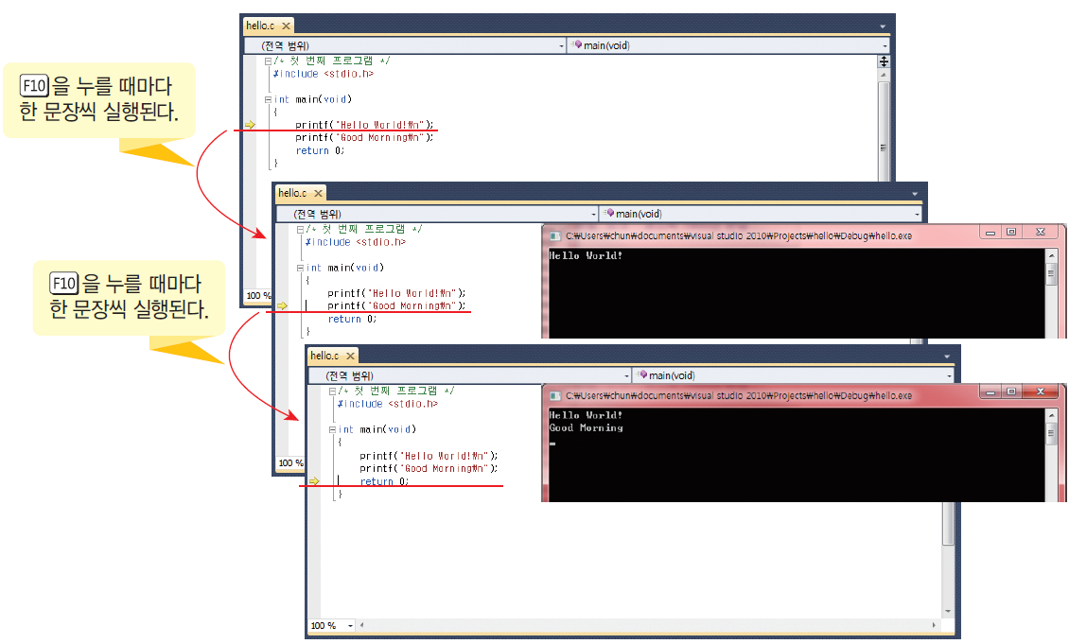
디버거의 실행 과정

Slide 69
중간 점검
프로그램을 편집하여 컴파일, 링크를 한 다음, 실행시켰는데 자신이 기대한 대로 결과가 나오지 않았다. 이때는 어떻게 하여야 하는가?
비교적 경미한 오류를 무엇이라고 하는가?

Slide 70
mini project
오류를 수정해보자!
#include <stdio.h>
int Main(void)
(
printf(안녕하세요?\n);
printf(이번 코드에는 많은 오류가 있다네요\n)
print(제가 다 고쳐보겠습니다.\n);
return 0;
)

Slide 71
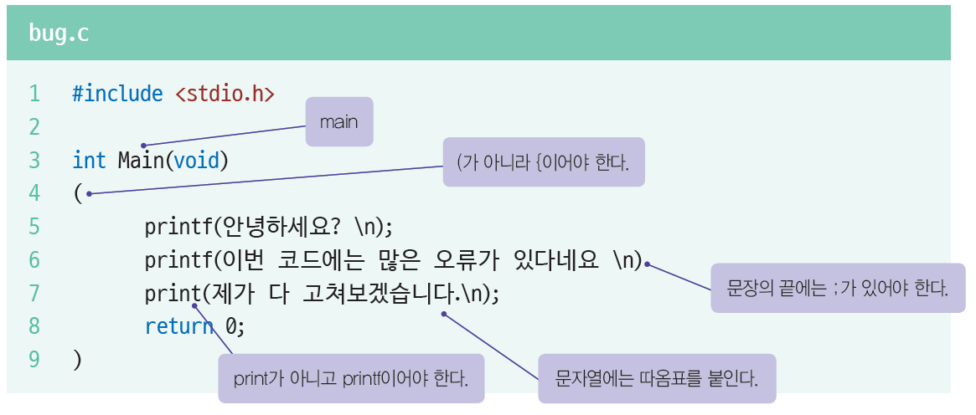

Slide 72
Mini Project
오류가 수정된 프로그램
#include <stdio.h>
int main(void)
{
printf("안녕하세요 ? \n");
printf("이번 코드에는 많은 오류가 있다네요\n");
printf("제가 다 고쳐보겠습니다.\n");
return 0;
}

Slide 73
Q & A

